Slide 1

序列数据的深度学习模型
中国科学院自动化研究所
吴高巍
gaowei.wu@ia.ac.cn
2020-10-20

Slide 2
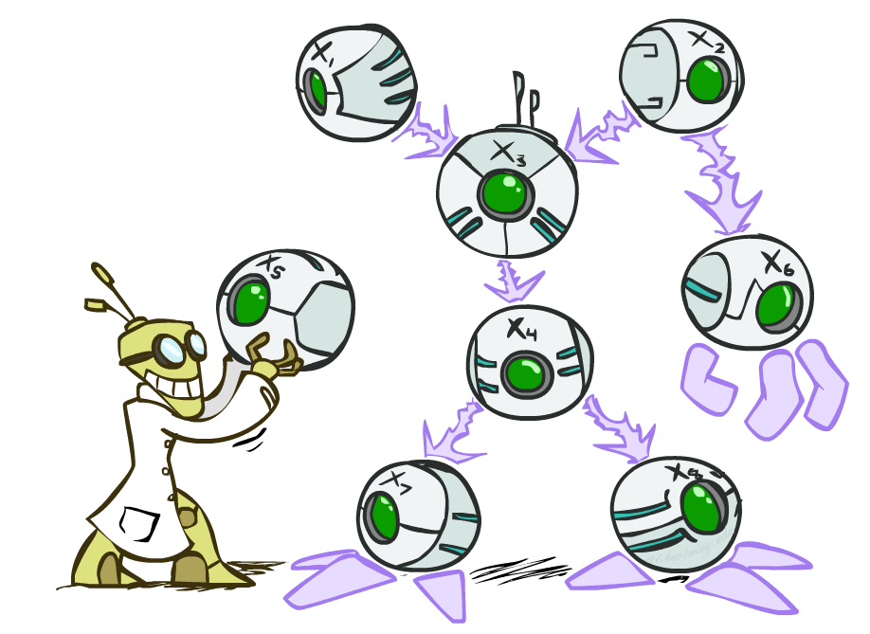
内容
循环神经网络
Recurrent Neural Networks, RNN
长序列的循环神经网络
序列模型（sequence to sequence）

Slide 3
循环神经网络 ——Recurrent Neural Networks, RNN

Slide 4
序列模型

Slide 5
序列数据建模(modeling sequences)
学习序列数据，常需要转换输入序列到不同领域的输出序列
eg. turn a sequence of sound pressures into a sequence of word identities.
如果没有分离的目标序列，可以通过预测输入序列中的下一项来得到“教师信号”
The target output sequence is the input sequence with an advance of 1 step.
For temporal sequences there is a natural order for the predictions.
预测序列的下一项，模糊了监督学习与非监督学习的差别
It uses methods designed for supervised learning, but it doesn’t require a separate teaching signal.

Slide 6
示例
命名实体识别：
y: 1 1 0 1 1 0 0 0 0
One-hot
Vocabulary
Notes:
x^(i) x^(i)<t>
T_x^(i)
Vocabulary[]

Slide 7
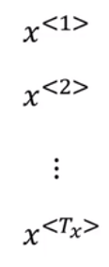
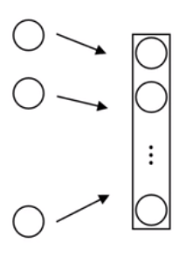
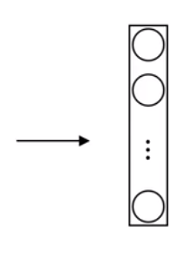
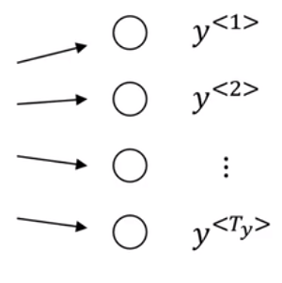
Why not a standard network?
问题：
输入和输出数据在不同例子中可以有不同的长度
不共享从文本的不同位置上学到的特征

Slide 8
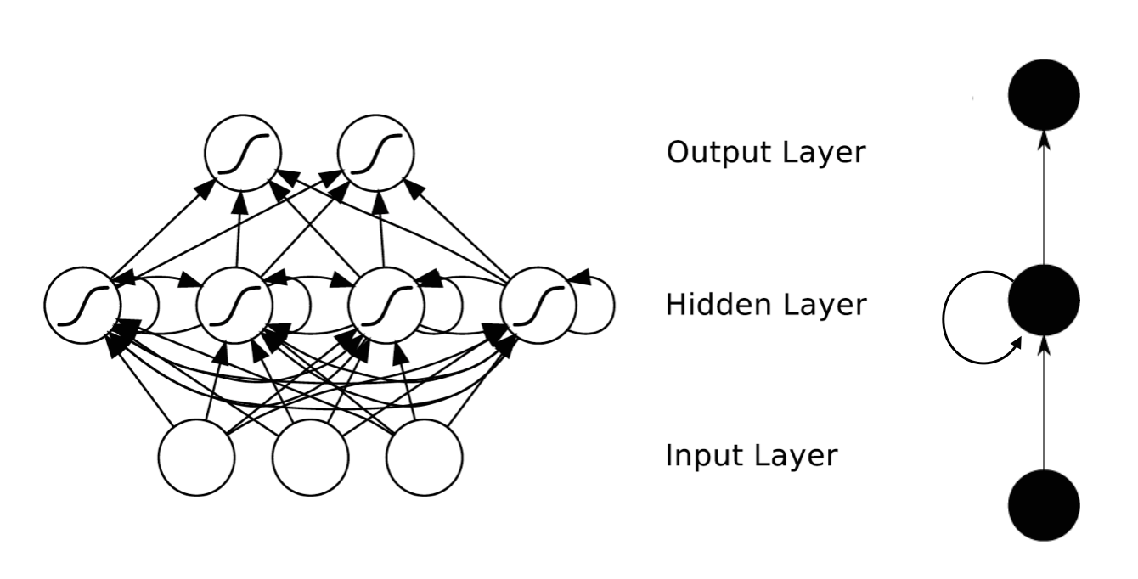
Recurrent Neural Networks, RNN
Hidden Layer会有连向下一时间Hidden Layer的边
RNN功能强大
Distributed hidden state that allows them to store a lot of information about the past efficiently.
Non-linear dynamics that allows them to update their hidden state in complicated ways.
Notes:
With enough neurons and time, RNNs can compute anything that can be computed by your computer.

Slide 9
RNN
一般来说，RNN每一时间的输入和输出是不一样的
例，序列学习
对于序列数据是将序列项依次传入，每个序列项再对应不同的输出

Slide 10
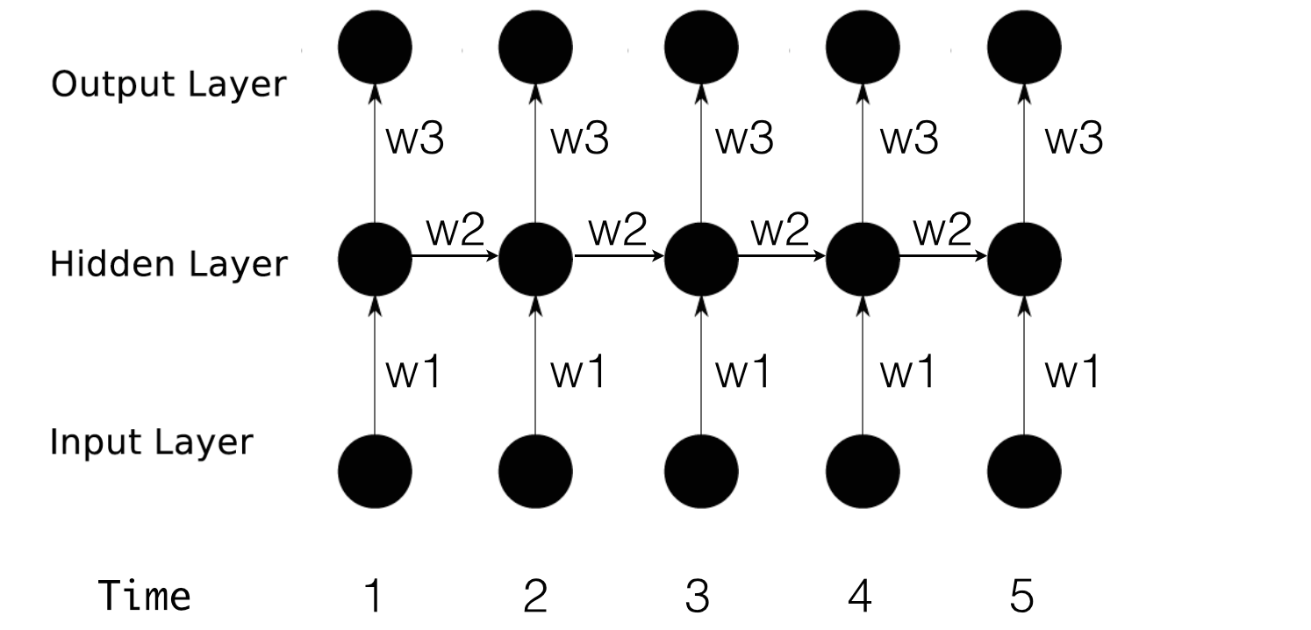
RNN
时序展开
在RNN中每一个时间步骤用到的参数都是一样的
unfold
Notes:
RNN和传统的多层感知机不同的就是跟时间沾上边了
RNN多层网络，保持重用相同的参数

Slide 11
Recurrent Neural Networks
W_{ya}
W_{ya}
W_{ya}
W_{ya}
W_{ya}
W_{aa}
W_{aa}
W_{aa}
W_{aa}
W_{aa}
W_{ax}
W_{ax}
W_{ax}
W_{ax}
W_{ax}
Notes:
x^i x^i<t> T_x
y^i T_y
vocabulary()

Slide 12
Training RNNs with backpropagation
权值一致的BP算法
BP算法容易实现权值间的线性约束
同样计算梯度，然后改变梯度以满足约束
如果权值开始时满足约束，那就会一直满足约束

Slide 13
BPTT, Back Propagation Through Time
RNN可看作权值共享的多层、前向网络
训练权值约束的前向网络
时间域上的训练算法
The forward pass builds up a stack of the activities of all the units at each time step.
The backward pass peels activities off the stack to compute the error derivatives at each time step.
After the backward pass we add together the derivatives at all the different times for each weight.

Slide 14
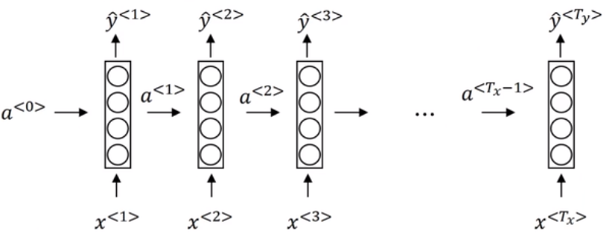
Forword propagation and backpropagaton
Back Propagation Through Time

Slide 15
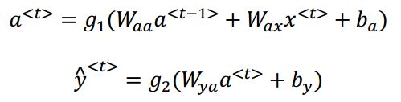
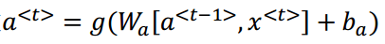

BPTT
前向传播

Slide 16
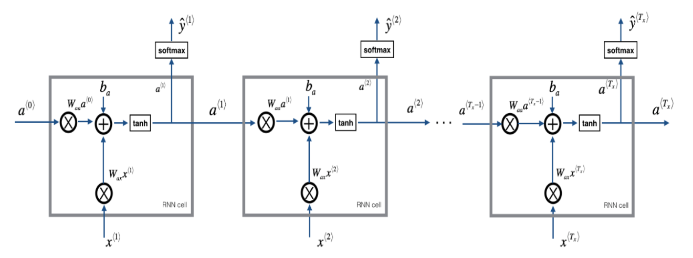
BPTT
前向传播示意
tanh | ReLU
softmax | sigmoid

Slide 17
BPTT
后向传播
Notes:
监督信号

Slide 18
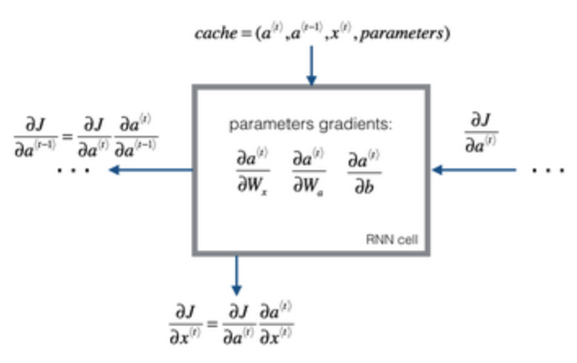
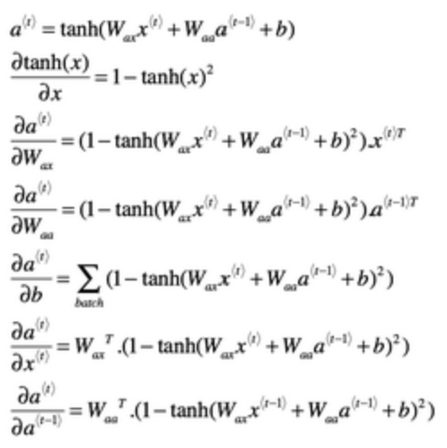
RNN反向传播示意

Slide 19
不同类型的RNN结构

Slide 20
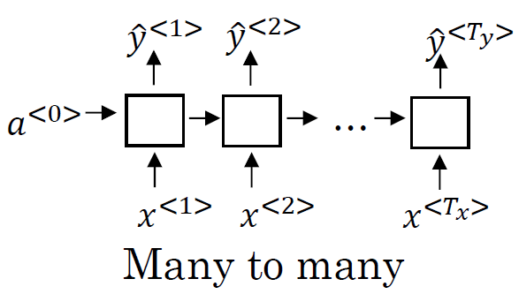
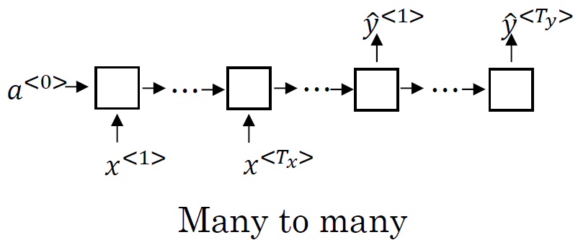
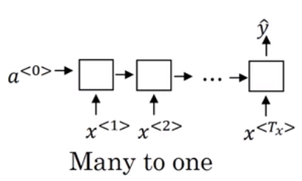
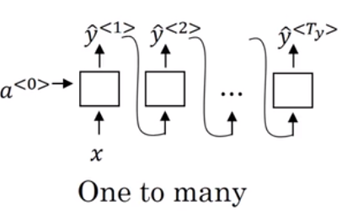
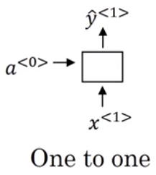
不同类型的RNN结构

Slide 21
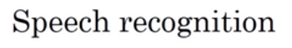
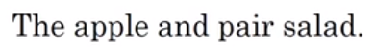
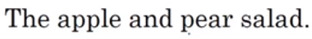
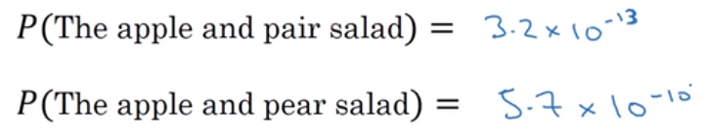
RNN示例：语言模型
语言模型
P(Sentence) = ?
Notes:
P(y^<1>,...)
在自然语言处理中，构建语言模型是最基础的也是最重要的工作之一，并且能用RNN很好地实现。
语言模型所做的就是，它会告诉你某个特定的句子它出现的概率是多少。最基本工作就是输入一个句子，准确地说是一个文本序列y^<1>，y^2，一直到y^Ty。

Slide 22
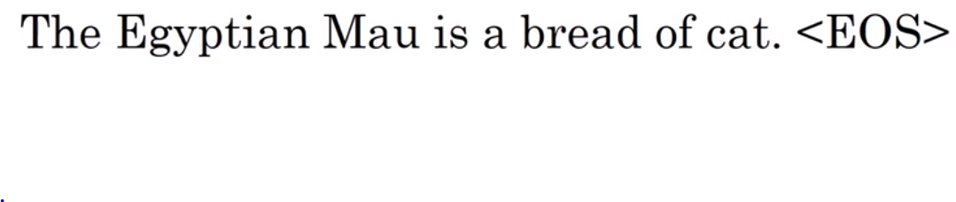
Language modelling with an RNN
<EOS>
<UNK>
Notes:
y<1>,y<2>,... y<9> <EOS>
x^<t>=y^<t-1>
Mau <UNK>

Slide 23
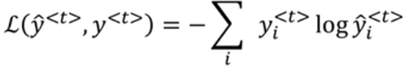
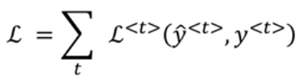
RNN model
Notes:
P(y<1>,y<2>,y<3>)=P(y<1>)P( | )P( | )

Slide 24
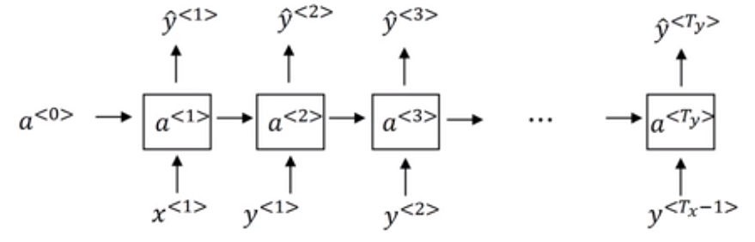
新序列采样
Sampling a sequence from a trained RNN
Training:
<EOS>
Sampling:
Notes:
一个序列模型模拟了任意特定单词序列的概率，我们要做的就是对这些概率分布进行采样来生成一个新的单词序列。
sample：画RNN结构

Slide 25
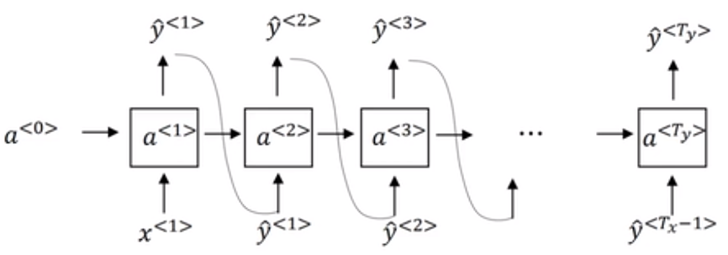
Character-level language model
Vocabulary=[a,b,...,z,A,B,...Z, ,0,...,9]
Cats average ......
Notes:
使用基于字符的语言模型有优点也有缺点，优点就是你不必担心会出现未知的标识，一个主要缺点就是你最后会得到太多太长的序列。并且基于字符的语言模型训练起来计算成本比较高昂。

Slide 26

Sequence generation

Slide 27
长序列循环神经网络

Slide 28
BP的困难
The backward pass is linear
There is a big difference between the forward and backward passes.
In the forward pass we use squashing functions (like the logistic) to prevent the activity vectors from exploding.
The backward pass, is completely linear. If you double the error derivatives at the final layer, all the error derivatives will double.
The forward pass determines the slope of the linear function used for backpropagating through each neuron.

Slide 29
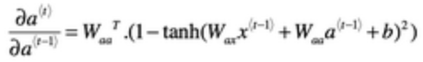
梯度的膨胀或消散
如果向后传播很多层，梯度
If the weights are small, the gradients shrink exponentially.
If the weights are big, the gradients grow exponentially.
训练长序列 (100 time steps) RNN中，梯度很容易膨胀或消散
Avoid this by initializing the weights very carefully.
即使好的初始化，也难以检测当前目标输出对很多步之前的输入的依赖关系
So RNNs have difficulty dealing with long-range dependencies.

Slide 30
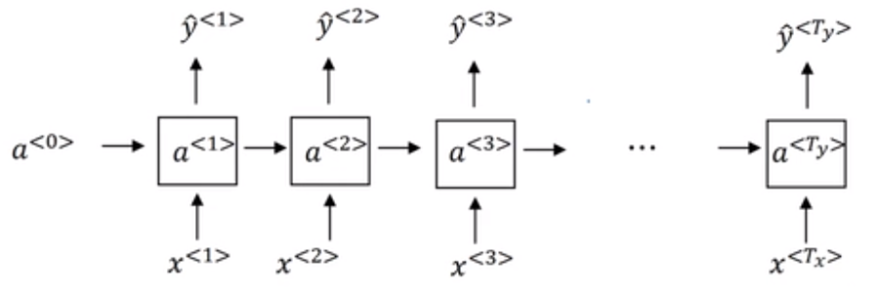
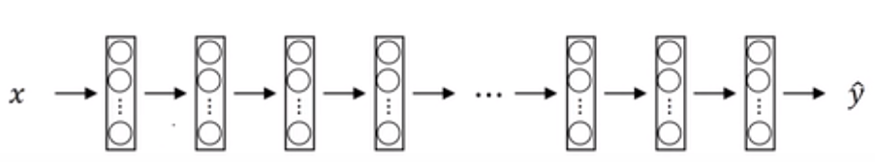
Vanishing gradients with RNNs
The cat, which already ate ……, was full.
The cats, which ate ……, were full.
Exploding gradients.
梯度修剪 Gradient Clipping

Slide 31
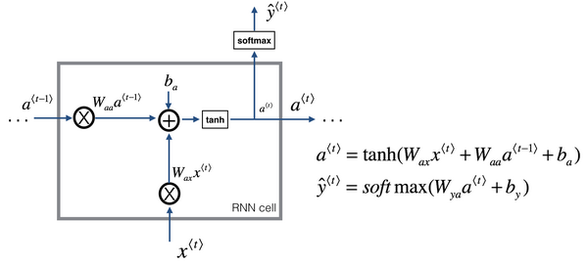
GRU单元（Gated Recurrent Unit（GRU））
RNN Unit

Slide 32
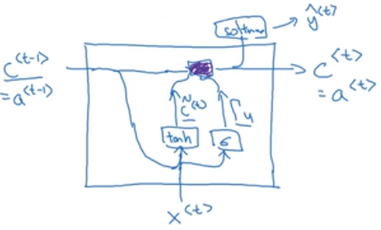
Gated Recurrent Unit（GRU）
GRU(simplified)
C --- memory cell

Slide 33
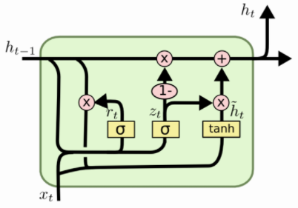
Gated Recurrent Unit（GRU）
Full GRU

Slide 34
Long Short Term Memory, LSTM
解决了RNN长期(like hundreds of time steps)记忆的问题
Hochreiter & Schmidhuber (1997)
LSTM是一个存储单元，使用logistic和linear单元执行乘法运算
Information gets into the cell whenever its “write” gate is on.
Information stays in the cell so long as its “keep/forget” gate is on.
Information can be read from the cell by turning on its “read” gate.

Slide 35
记忆单元(Memory Cell)
To preserve information for a long time in the activities of an RNN
A linear unit that has a self-link with a weight of 1 will maintain its state.
Information is stored in the cell by activating its write gate.
Information is retrieved by activating the read gate.
We can backpropagate through this circuit because logistics are have nice derivatives.
keep gate
1.73
write gate
read gate
input from rest of RNN
output to rest of RNN

Slide 36
Backpropagation through a memory cell
keep 0
keep 1
keep 1
keep 0
1.7
1.7
1.7
write 1
read
0
write 0
read
0
write 0
read
1
1.7
1.7
time →

Slide 37
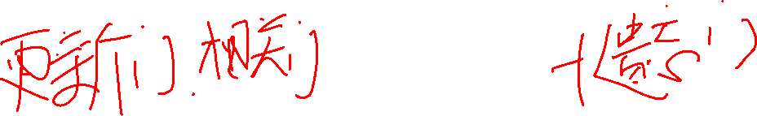
GRU and LSTM
GRU
LSTM

Slide 38
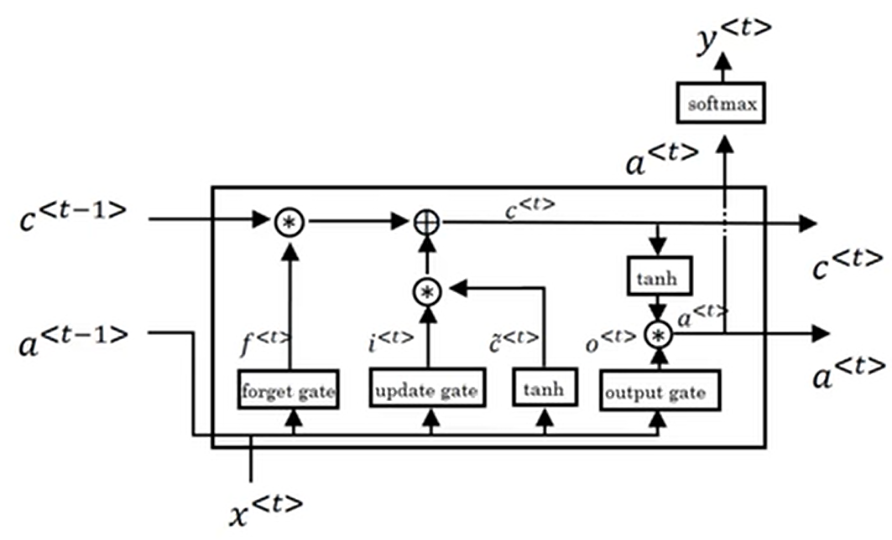
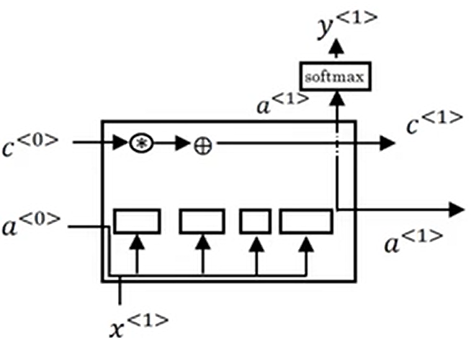
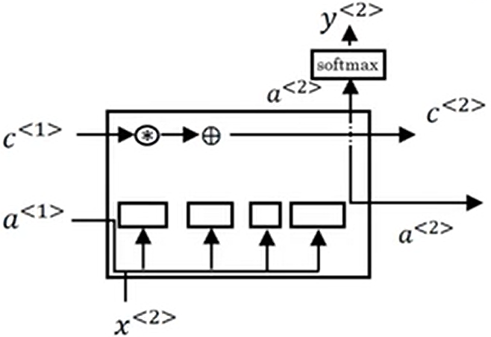
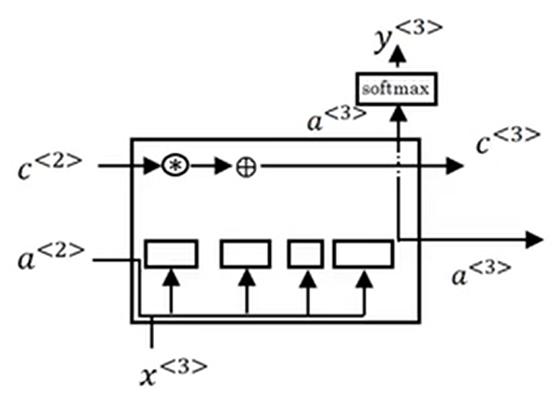
LSTM

Slide 39
LSTM

Slide 40
LSTM网络
The network consists of four input units, a hidden layer of two single-cell LSTM memory blocks and five output units.
Note that each block has four inputs but only one output.

Slide 41
LSTM
前向传播
Input Gates:
Forget Gates:
Cells:
Output Gates:
Cell Outputs:

Slide 42
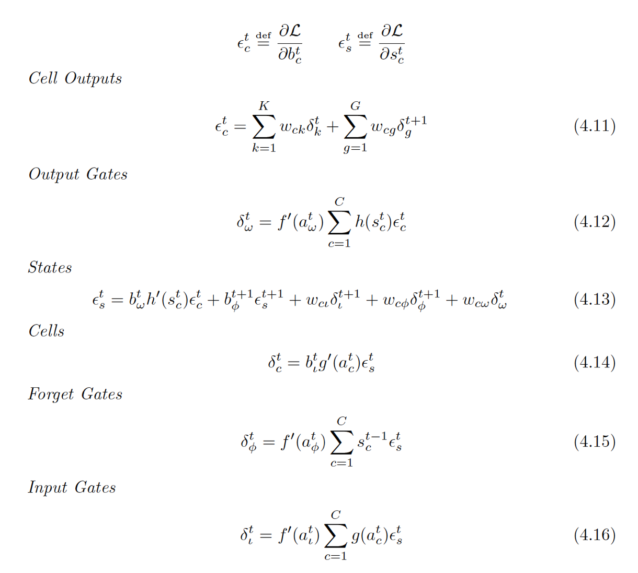
LSTM
后向传播

Slide 43
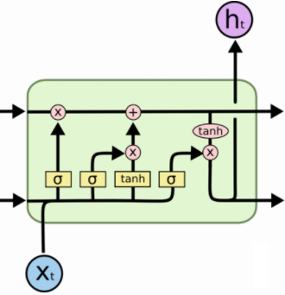
LSTM vs GRU
GRU是更加简单的模型，更容易创建一个更大的网络，而且它只有两个门，在计算性上也运行得更快，可以扩大模型的规模。
LSTM更加强大和灵活，有三个门而不是两个。
Notes:
今天大部分的人还是会把LSTM作为默认的选择来尝试。虽然最近几年GRU获得了很多支持，而且感觉越来越多的团队也正在使用GRU，因为它更加简单，而且还效果还不错，它更容易适应规模更加大的问题。
无论是GRU还是LSTM，你都可以用它们来构建捕获更加深层连接的神经网络。

Slide 44
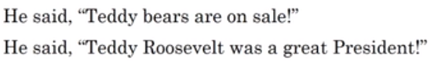
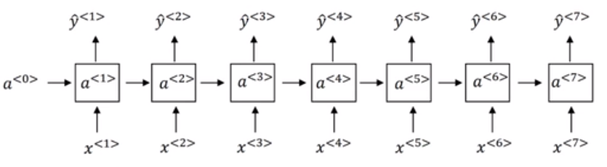
双向循环神经网络（Bidirectional RNN）
Name Entity Recognition
RNN

Slide 45
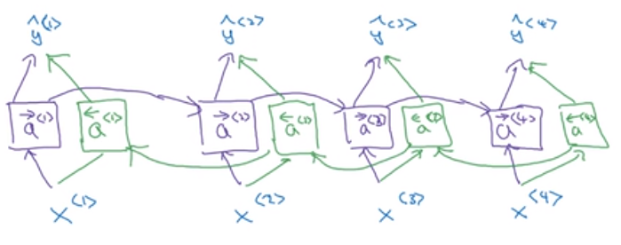
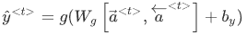
Bidirectional RNN (BRNN)
He said Teddy Roosevelt...
Notes:
这个双向RNN网络模型的缺点就是你需要完整的数据的序列，你才能预测任意位置。

Slide 46
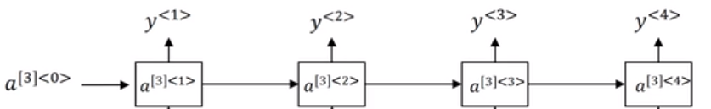
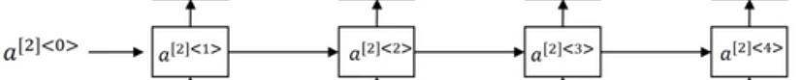
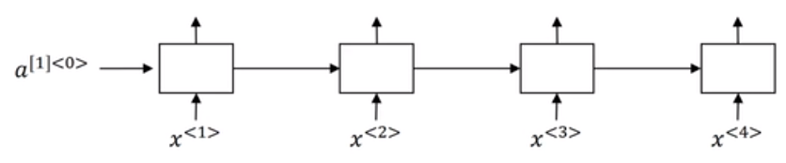
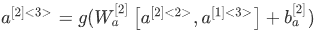
深层循环神经网络（Deep RNNs）

Slide 47
序列模型 ——sequence to sequence

Slide 48
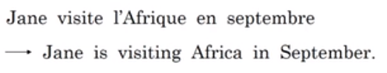
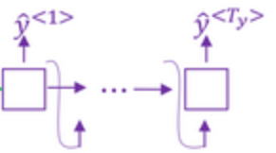

Sequence to sequence model
Machine Translation
Notes:
编码网络
画解码网络结构

Slide 49





Image captioning

Slide 50




Machine translation
Machine translation as building a conditional language model

Slide 51


Machine translation
选择最可能的句子
Notes:
所以在开发机器翻译系统时，你需要做的一件事就是想出一个算法，用来找出合适的值，使得该项最大化，而解决这种问题最通用的算法就是束搜索(Beam Search)

Slide 52
Why not a greedy search?

Slide 53



集束搜索（Beam search algorithm）
B=3
Notes:
参数B beam width

Slide 54









集束搜索（Beam search algorithm）
in september
jane is
jane visits
Notes:
B=3,评估就是 30000个选择，选出前3个，30000->3

Slide 55






Beam search (B=3)
.
.
.
.
.
.
.
.

Slide 56




改进集束搜索（Refinements to Beam Search）
Length normalization
归一化的对数似然目标函数（a normalized log likelihood objective）
Notes:
如果计算这些，其实这些概率值都是小于1的，通常远小于1。很多小于1的数乘起来，会得到很小很小的数字，会造成数值下溢（numerical underflow）。数值下溢就是数值太小了，导致电脑的浮点表示不能精确地储存，因此在实践中,我们不会最大化这个乘积，而是取log值。
通过取log，我们会得到一个数值上更稳定的算法，不容易出现四舍五入的误差
\alpha 超参数

Slide 57


Beam search
集束宽度
Notes:
B越大，你考虑的选择越多，你找到的句子可能越好，但是B越大，你的算法的计算代价越大，因为你要把很多的可能选择保存起来。

Slide 58


集束搜索的误差分析
Example
Jane
visits
Africa
。。。。。。
Notes:
RNN会计算P(y|x)。

Slide 59




集束搜索的误差分析

Slide 60


误差分析

Slide 61

注意力模型
The problem of long sequence
Notes:
人工翻译并不会通过读整个法语句子，再记忆里面的东西，然后从零开始，机械式地翻译成一个英语句子。而人工翻译，首先会做的可能是先翻译出句子的部分，再看下一部分，并翻译这一部分。看一部分，翻译一部分，一直这样下去。

Slide 62









Attention model intuition
Notes:
注意力模型如何让一个神经网络只注意到一部分的输入句子。当它在生成句子的时候，更像人类翻译。

Slide 63






Attention model

Slide 64



Attention model
Computing attention
Notes:
这个算法的一个缺点就是它要花费三次方的时间，就是说这个算法的复杂是O(n3)的，如果你有Tx个输入单词和Ty个输出单词，于是注意力参数的总数就会是Tx*Ty，所以这个算法有着三次方的消耗。但是在机器翻译的应用上，输入和输出的句子一般不会太长，可能三次方的消耗是可以接受

Slide 65




Attention examples

Slide 66
小结
循环序列模型
Recurrent Neural Networks, RNN
GRU
LSTM
BRNN
Deep RNN
序列模型（sequence to sequence）

Slide 67
Thanks！

